Slide 1
ห้องเรียนกลับทาง วิชาภาษาจีน

Slide 2
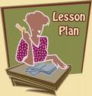

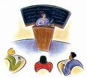
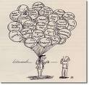


การสอนแบบที่ 1

Slide 3
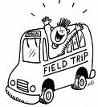

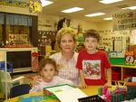

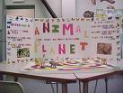

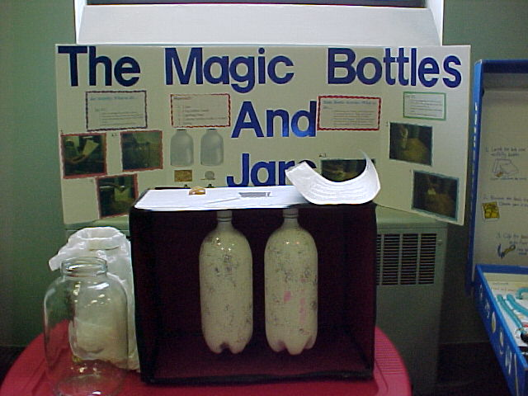


การสอนแบบที่ 2

Slide 4
ลำดับขั้นการเรียนรู้ทางการศึกษาของบลูม
(แบบดั้งเดิม)
ทักษะ | คำนิยาม | คำสำคัญ
ความรู้ | ทบทวนข้อมูล | กำหนด อธิบาย ตั้งชื่อ ตระหนักถึง ผลิตซ้ำ ปฏิบัติตาม
ความเข้าใจ | เข้าใจความหมาย ทวนซ้ำแนวคิดรวบยอด | สรุป แปลง ทวนซ้ำ ตีความ ยกตัวอย่าง
การประยุกต์ใช้ | ใช้ข้อมูลหรือแนวคิดรวบยอดในสถานการณ์ใหม่ | สร้าง ทำ ทำเป็นรูปแบบ ทำนาย จัดเตรียม
การวิเคราะห์ | แยกแยะข้อมูลหรือแนวคิดรวบยอดออกเป็นส่วน ๆ เพื่อให้เข้าใจอย่างเต็มที่ | เปรียบเทียบ/เปรียบต่าง แยกส่วน แยกให้เห็นความแตกต่าง เลือกสรร แบ่งแยก
การสังเคราะห์ | รวบรวมความคิดเห็นเข้าด้วยกันเพื่อให้เกิดสิ่งใหม่ | จัดหมวดหมู่ ทำเป็นข้อสรุปทั่วไป สร้างใหม่
การประเมินค่า | ตัดสินเกี่ยวกับคุณค่า | ประเมิน วิจารณ์ ตัดสิน โต้เถียง

Slide 5
ทักษะที่สำคัญของผู้เรียนใน ศตวรรษที่ 21
ความสร้างสรรค์และนวัตกรรม
การสื่อสารและการทำงานร่วมกัน
ความเชี่ยวชาญในการค้นคว้าข้อมูล
การคิดเชิงวิพากษ์ การแก้ปัญหา และการตัดสินใจ
ความเป็นพลเมืองดิจิตอล
การใช้งานเทคโนโลยีและแนวคิด
ที่มา มาตรฐานเทคโนโลยีทางการศึกษาแห่งชาติสำหรับนักเรียน

Slide 6
ทักษะที่สำคัญของผู้เรียนในศตวรรษที่ 21
3ร. +4ก.
3ร.
1.รู้อ่านรู้เขียน 2.รู้คณิต 3.รู้ICT
4ก.
1.การคิดแบบมีวิจารณญาณ
2.การสื่อสาร
3.การทำงานร่วมกัน
4.การสร้างสรรค์
ที่มา เวบไซต์ทักษะในศวรรษที่ 21

Slide 7
การคิดแบบมีวิจารณญาณ Critical thinking
คือ มีความสามารถในการคิดวิเคราะห์
คิดอย่างมีเหตุผล และต้องสามารถตัดสินคุณค่าของเรื่องต่างๆที่คิดนั้นด้วย

Slide 8
การสื่อสาร Communication
คือ ต้องมรความสามารถใช้ศัพท์ใช้ภาษา,ใช้ICT และใช้จิตวิทยาเพื่อสื่อสารกับผู้อื่นให้ประสบความสำเร็จได้

Slide 9
การทำงานร่วมกัน Collaboration
คือมีความสามารถในการทำงานร่วมกับผู้อื่นได้,การร่วมมือกับคนหลายคนที่อาจมีพื้นฐานต่างกัน ทั้งแนวคิด ความเชื่อ หรือความรู้
เพื่อทำงานรือทำกิจกรรมใดๆให้ประสบความสำเร็จได้

Slide 10
การสร้างสรรค์ Creativity
คือ มีความสามารถในการจินตนาการเพื่อสร้างสรรค์สิ่งใหม่ๆอันจะนำไปสู่สิ่งใหม่ๆอันจะนำไปสู่สิ่งใหม่หรือความคิดใหม่ๆ วิธีการใหม่ๆที่เรียกว่า นวัตกรรม

Slide 11
ครูเพื่อศิษย์สร้างห้องเรียนกลับทาง
วิจารณ์ พานิช
การปฏิรูปการศึกษา ที่แท้จริง คือ การปฏิรูปการเรียนรู้ของผู้เรียน โดยมีครูเป็นพลัง ที่ยิ่งใหญ่ในการขับเคลื่อน การปฏิรูปการศึกษาให้เกิดขึ้นได้จริง หากได้รับ การส่งเสริมสนับสนุนให้สามารถปรับเปลี่ยนกระบวนการเรียนรู้ทั้งใน และนอกห้องเรียนให้มีความหมาย เชื่อมโยงสู่ชีวิตจริงรวมทั้งสามารถ พัฒนาทักษะที่หลากหลายของผู้เรียน มิใช่เพียงเพื่อสอบ แต่เป็น การเรียนรู้เพื่อเผชิญความเปลี่ยนแปลงอย่างรู้เท่าทัน และการสร้างสรรค์ สังคมในศตวรรษที่ ๒๑

Slide 12
ห้องเรียนกลับทาง
Jonathan Bergman และ Aaron Sams ครูชาวอเมริกัน
ธรรมดาๆ สองคนที่เชื่อมั่นในศักยภาพของผู้เรียนทุกคนที่จะเรียนรู้
ได้ โดยได้ทดลองค้นคว้า จนสามารถ
ปรับเปลี่ยนห้องเรียนเป็นพื้นที่สำหรับการเรียนรู้
ปรับเปลี่ยนตัวเองจากผู้สอน เป็น พี่เลี้ยง เพื่อน และผู้เชี่ยวชาญ
กระตุ้นให้นักเรียนเกิดการเรียนรู้ด้วยตนเองด้วยวิธีการที่หลากหลาย
ยืดหยุ่นให้เหมาะสมกับความถนัด ความสนใจ ลีลา และ อัตราการเรียนรู้
ของผู้เรียนแต่ละคน

Slide 13
ห้องเรียนกลับทาง
มอบอำนาจเหนือการเรียนให้แก่นักเรียน”
“ครูต้องไม่มองเด็กเป็นคนที่ อ่อนแอ ต้องการให้เปิดกะโหลกกรอบวิชาอีกตอ่ไป
แต่ต้องมองว่า เขาเป็นมนุษย์ที่มีศักยภาพในการเรียนรู้โดยที่แต่ละคนมีลักษณะจำเพาะของตนเอง ที่ต้องการการเรียนรู้ที่เหมาะสม

Slide 14
ห้องเรียนแบบเดิม กับ ห้องเรียนกลับทาง
ห้องเรียนแบบเดิม | ห้องเรียนกลับทาง
กิจกรรม Warm-up ๕ นาที | กิจกรรม Warm-up ๕ นาที
ทบทวนการบ้านของคืนก่อน ๒๐ นาที | ถามตอบ เรื่องวิดีทัศน์ ๑๐ นาที
บรรยายเนื้อวิชาใหม่ ๓๐ – ๔๕ นาที | กิจกรรมเรียนรู้ที่ครูมอบหมาย หรือนักเรียนคิดเองหรือ Lab ๗๕ นาที
กิจกรรมเรียนรู้ที่ครูมอบหมาย หรือนักเรียนคิดเอง หรือ Lab ๒๐ – ๓๕ นาที

Slide 15
การกลับทางห้องเรียนมีผลอะไรบ้าง
เพื่อเปลี่ยนวิธีการสอนของครู จากบรรยายหน้าชั้น หรือเป็นครูสอน ไปเป็นครูฝึก ฝึกการทำแบบฝึกหัดหรือกิจกรรมอื่นในชั้นเรียนให้แก่ศิษย์เป็นรายคน หรืออาจเรียกว่า เป็นครูติวเตอร์ หรือโค๊ช
เพื่อใช้เทคโนโลยีการเรียนที่เด็กสมัยใหม่ชอบ คือ ไอซีที หรืออาจเรียกว่าเป็นการนำเอาโลกของโรงเรียนเข้าสู่โลกของนักเรียน คือโลกดิจิตัล
ช่วยเด็กที่มีงานยุ่ง เด็กสมัยนี้ธุระมาก กิจกรรมมากมีบทสอนด้วยวิดีทัศน์อยู่บนอินเทอร์เน็ต ช่วยให้เด็กเหล่านเรียนรู้ไว้ล่วงหน้า หรือเรียนตามชั้นเรียนได้ง่ายขึ้น รวมทั้ง เป็นกาฝึกเด็กให้รู้จักจัดการเวลาของตน

Slide 16
ช่วยเด็กเรียนอ่อนที่ขวนขวาย ในห้องเรียนปกติ เด็กเหล่านี้จะถูกทอดทิ้ง แต่ในห้องเรียนกลับทาง เด็กเหล่านี้จะได้รับความเอาใจใส่ของครูมากที่สุด
ช่วยเด็กที่มีความสามารถแตกต่างกันให้ก้าวหน้าในการเรียนตามความสามารถของตน เพราะเด็กสามารถฟังวิดีทัศน์กี่รอบก็ได้หยุด ตรงไหนก็ได้ กรอกลับกี่รอบก็ได้
ช่วยให้ปฏิสัมพันธ์ระหว่างเด็กกับครูเพิ่มขึ้น
ช่วยเพิ่มปฏิสัมพันธ์ระหว่างเพื่อนนักเรียนกันเอง
ช่วยให้เห็นคุณค่าของความแตกต่าง

Slide 17
ห้องเรียนกลับทาง
วิชาภาษาจีน โดยนายรัชต์ธร รัตนพิสุทธิ์กุล
ผู้เรียนศึกษาบทเรียนที่บ้าน จดบันทึกสิ่งที่ได้เรียนรู้พร้อมคำถาม
ผู้เรียนนำบันทึกมาชั้นเรียน ครูตรวจสอบความรู้ที่ผู้เรียนได้บันทึก
ครูจัดการเรียนรู้เพื่อฝึกทักษะและเสริมความรู้ มีการทำกิจกรรมทั้งรายบุคคล,คู่,กลุ่ม เน้นให้ผู้เรียนได้ฝึกปฎิบัติจริง
ผู้เรียนนำผลงานของตนเองออกมานำเสนอเพื่อเป็นผลงาน/ชิ้นงานของตนเอง
ครู/ผู้เรียนช่วยกันประเมินผลงาน
นำผลงาน/ชิ้นงาน ให้เพื่อนๆ ครู ผู้ปกครองและสาธาณารณะชนชื่นชมผลงาน

Slide 18
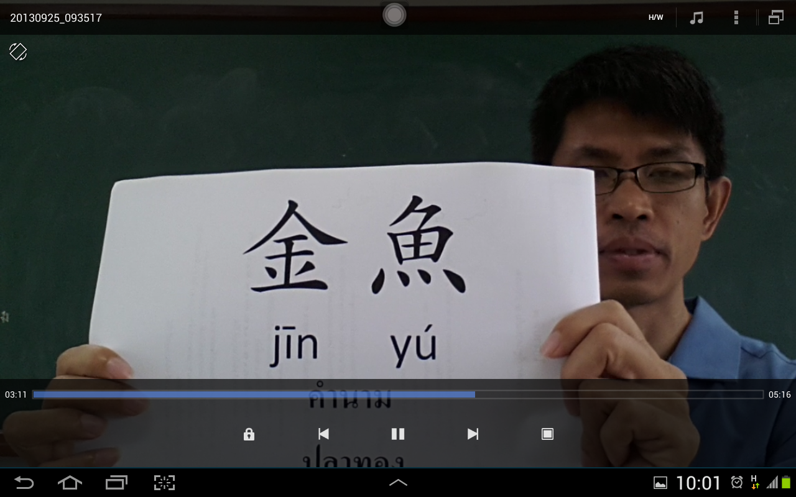
ผู้เรียนศึกษาบทเรียนที่บ้าน จากสื่อการสอน
จดบันทึกสิ่งที่ได้เรียนรู้พร้อมคำถาม

Slide 19
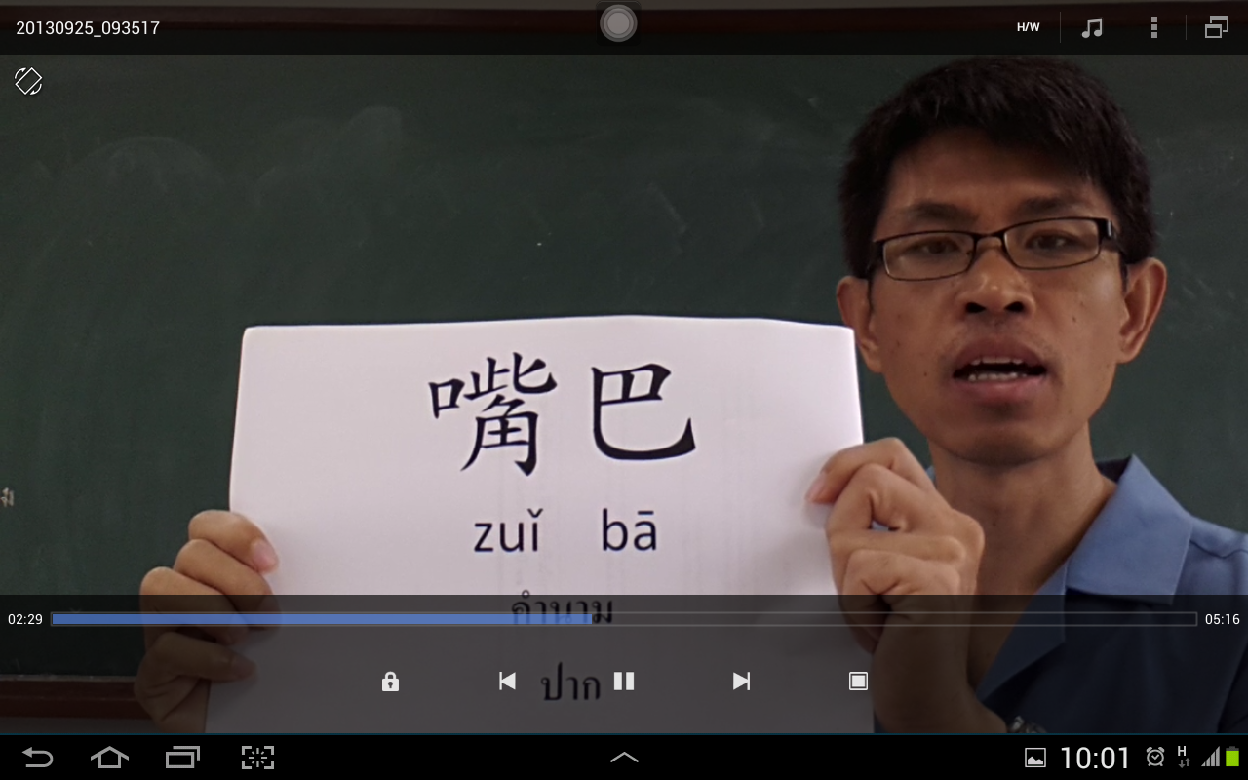
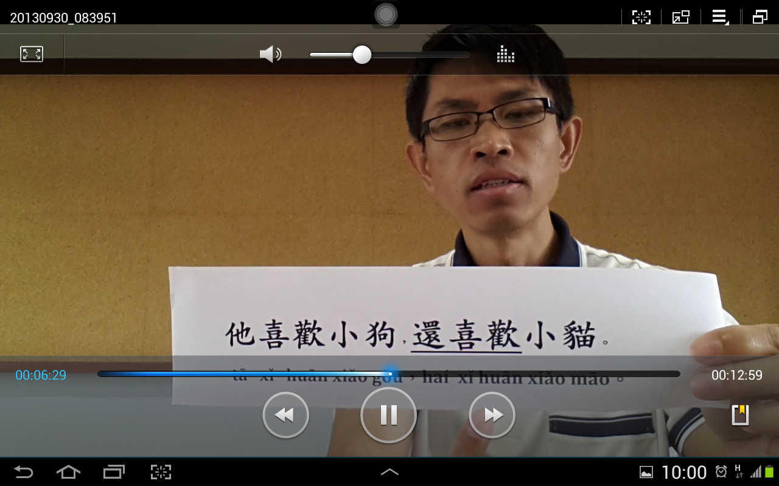
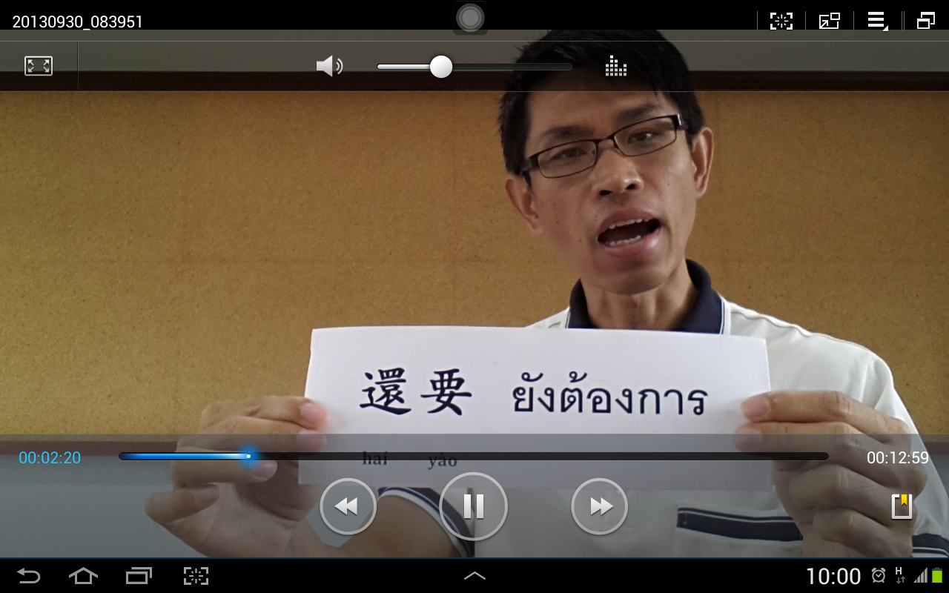
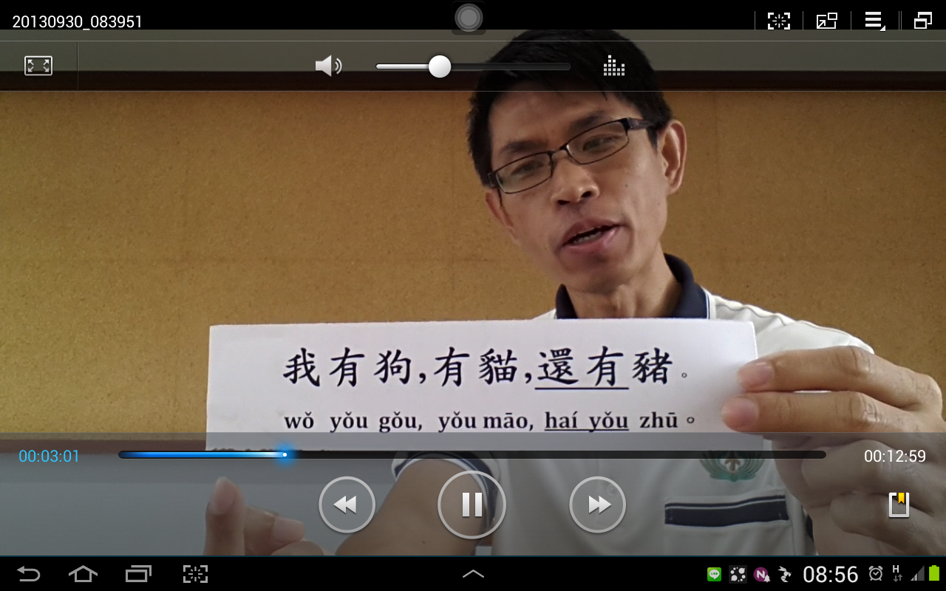

Slide 20
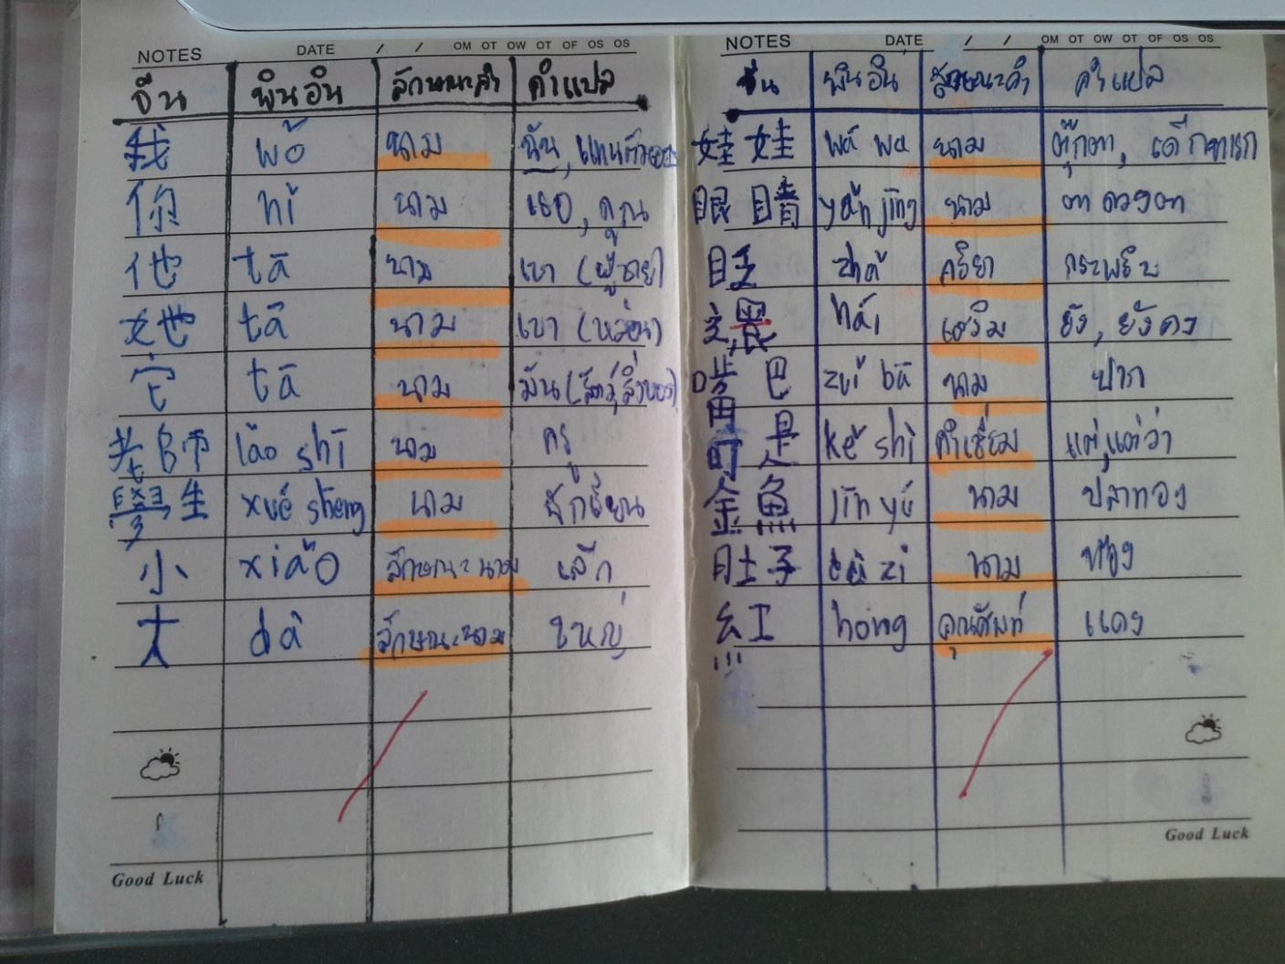
ผู้เรียนนำบันทึกมาชั้นเรียน
ครูตรวจสอบความรู้ที่ผู้เรียนได้บันทึก

Slide 21
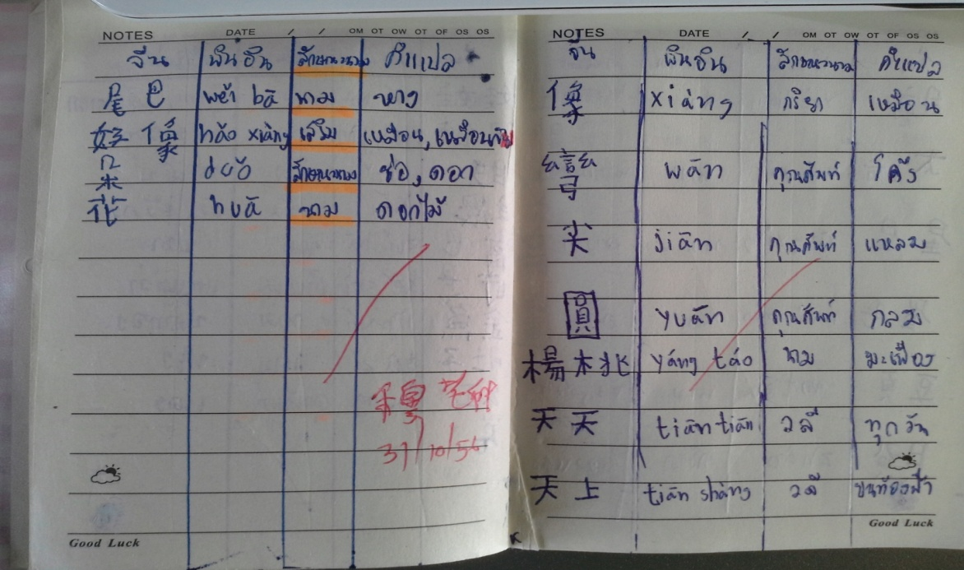
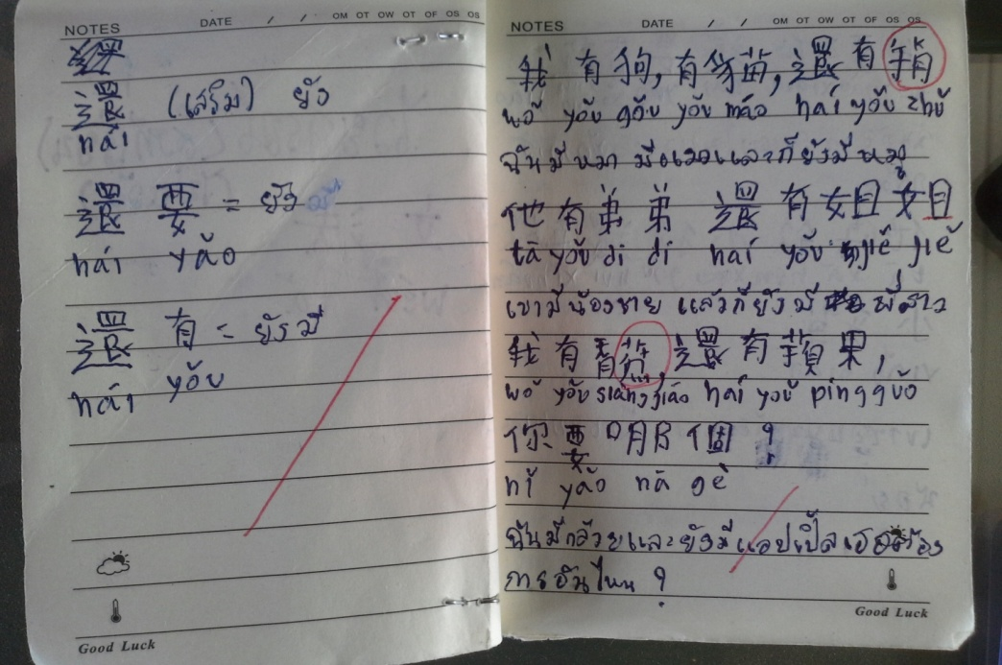
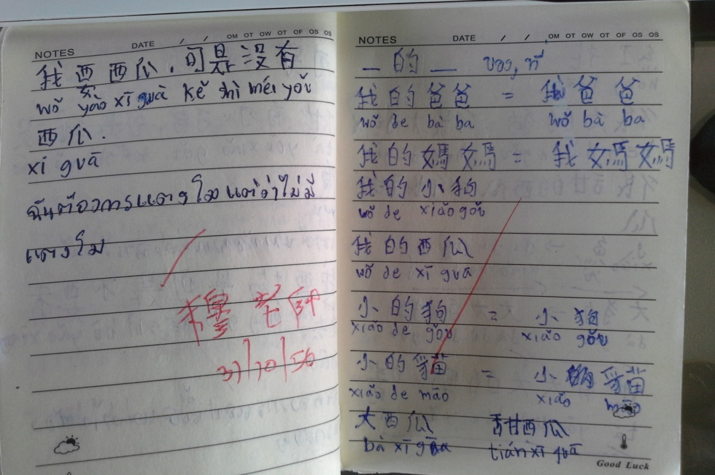
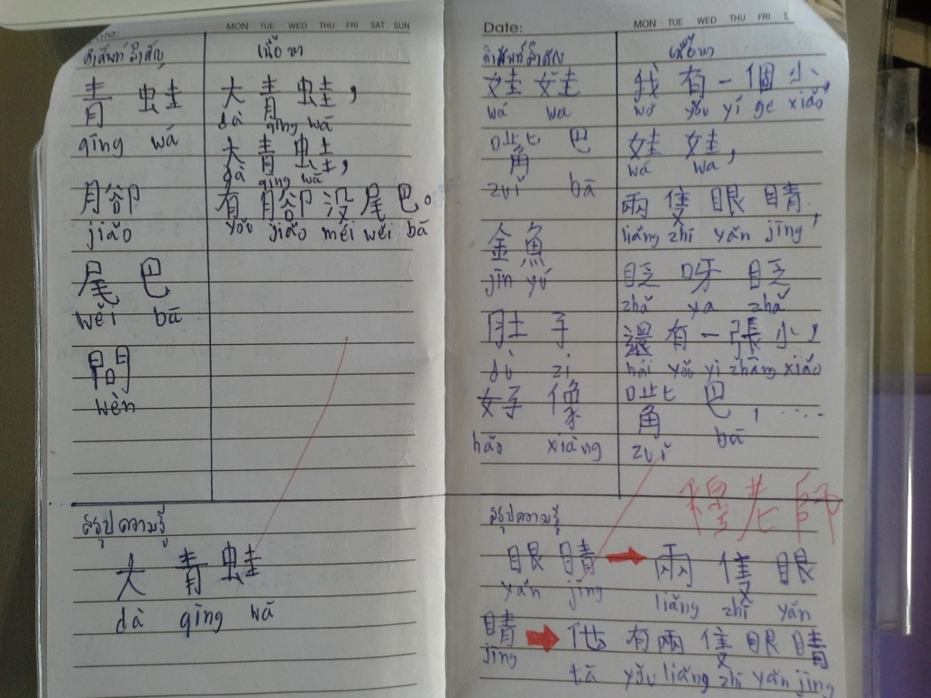

Slide 22
ครูจัดการเรียนรู้เพื่อฝึกทักษะและเสริมความรู้
มีการทำกิจกรรมทั้งรายบุคคล,คู่,กลุ่ม เน้นให้ผู้เรียนได้ฝึกปฎิบัติจริง

Slide 23
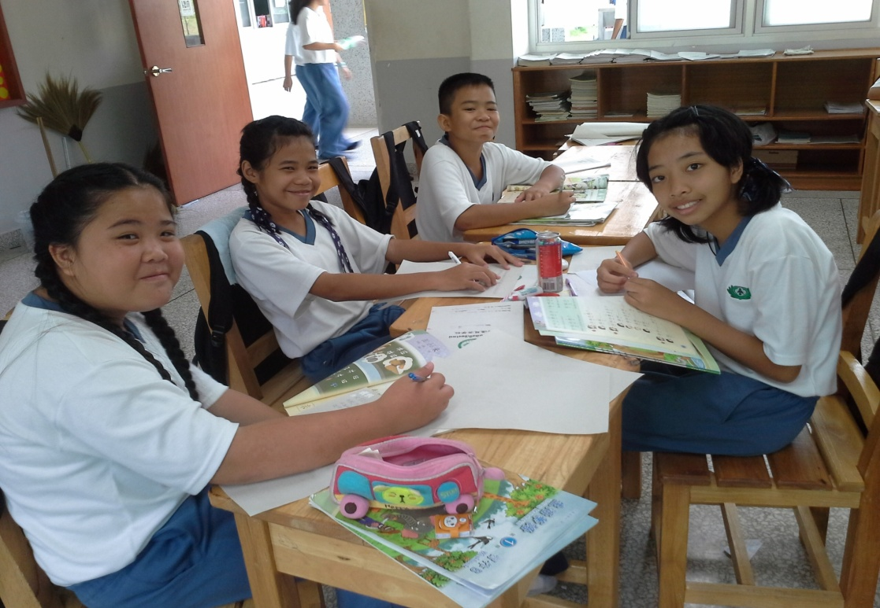
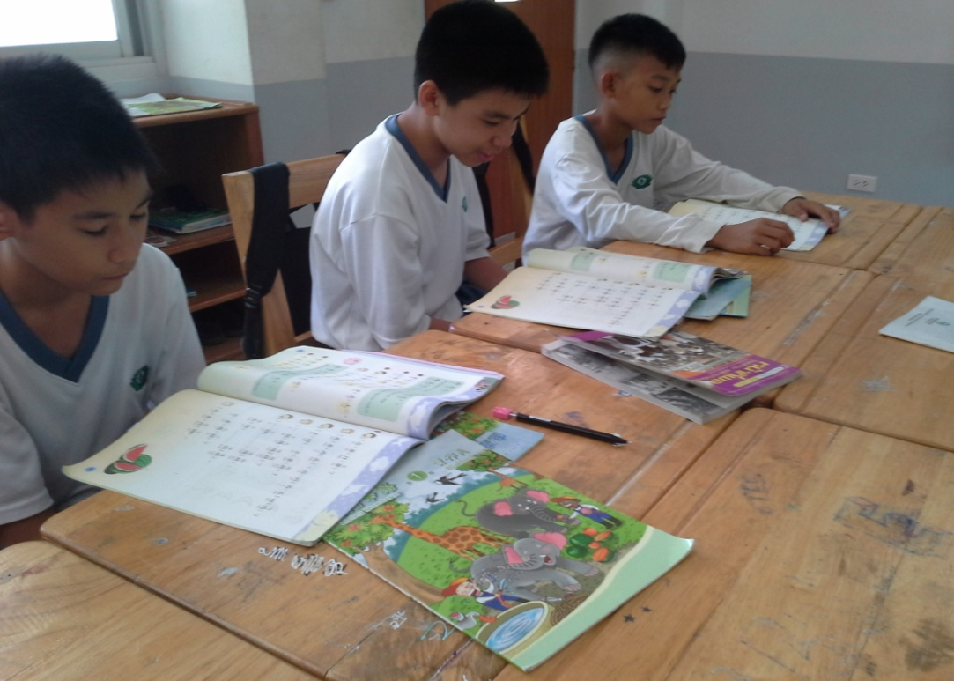
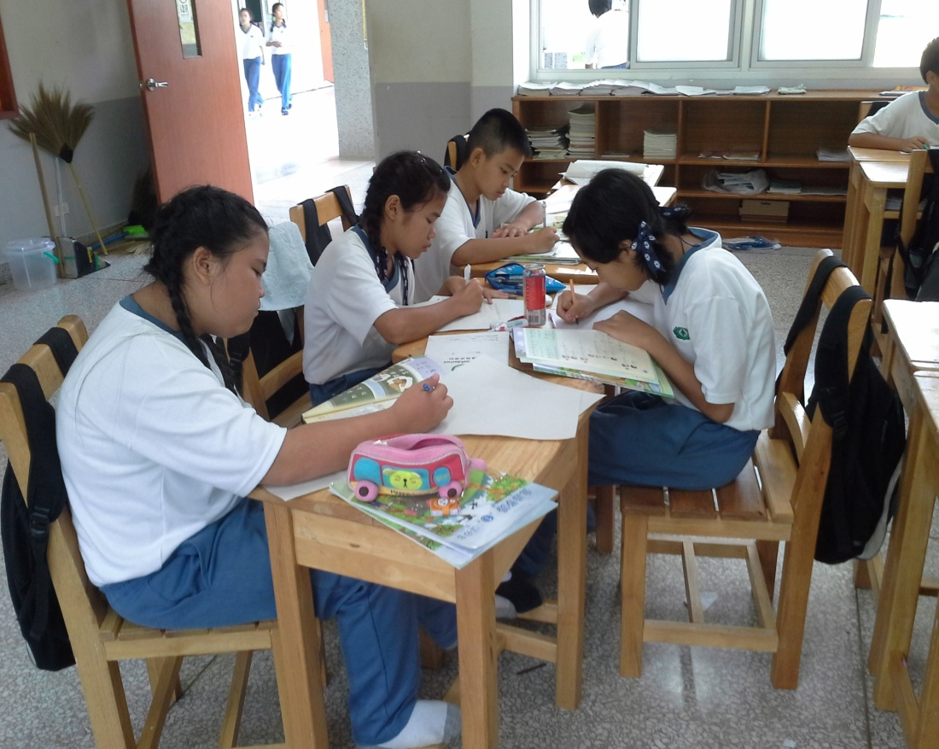
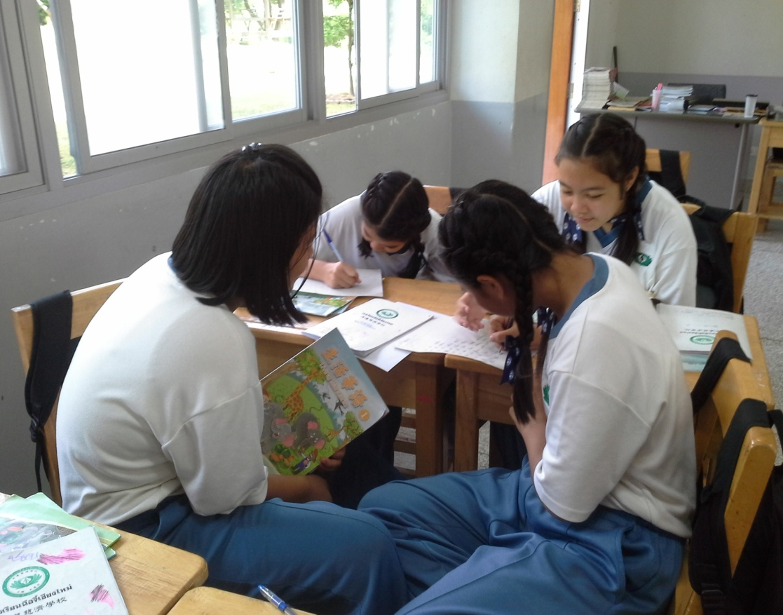

Slide 24
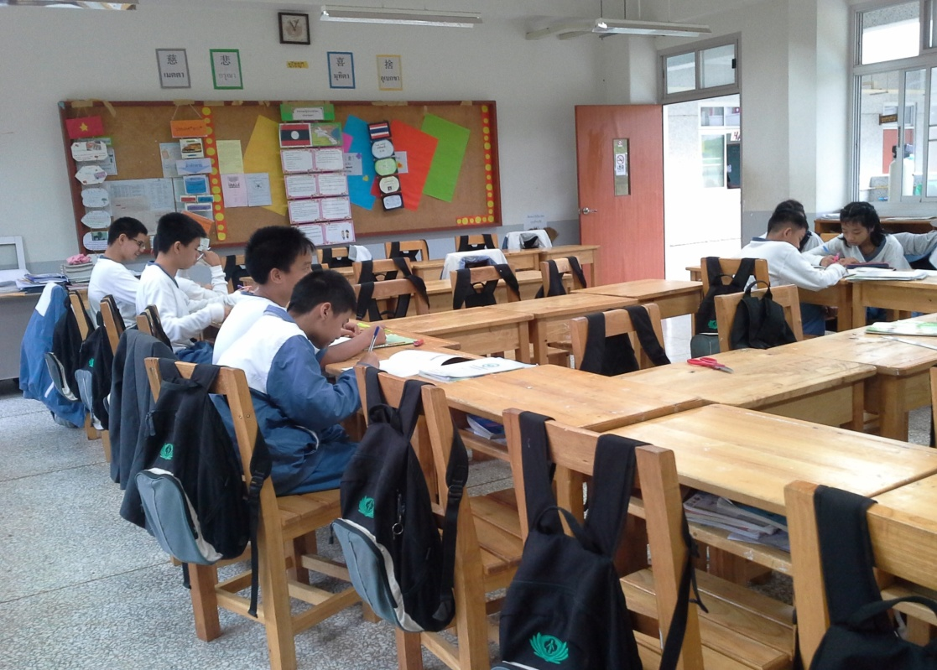
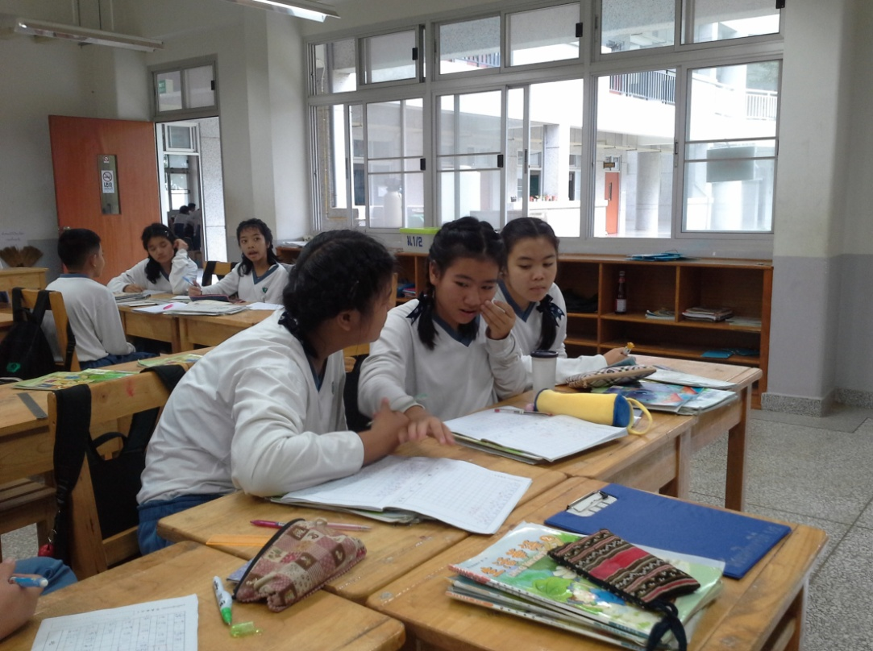
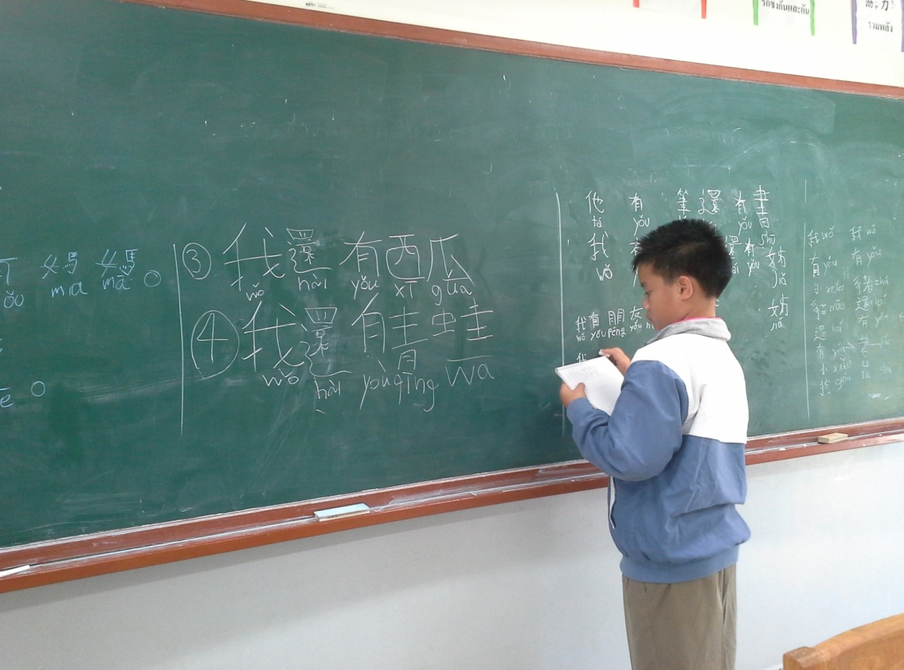
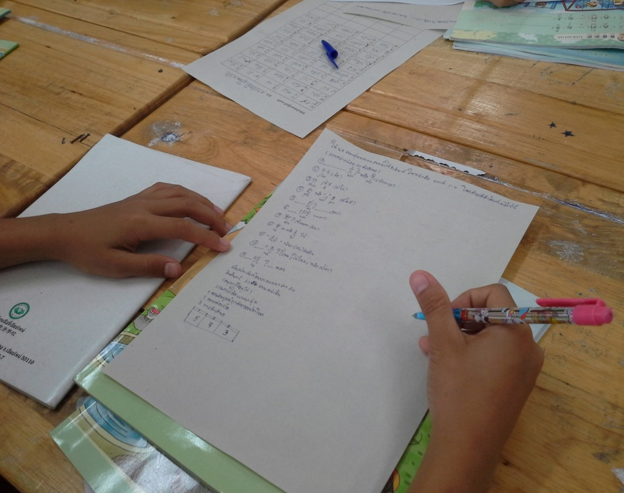

Slide 25
ผู้เรียนนำผลงานของตนเองออกมานำเสนอเพื่อเป็นผลงาน/ชิ้นงานของตนเอง

Slide 26
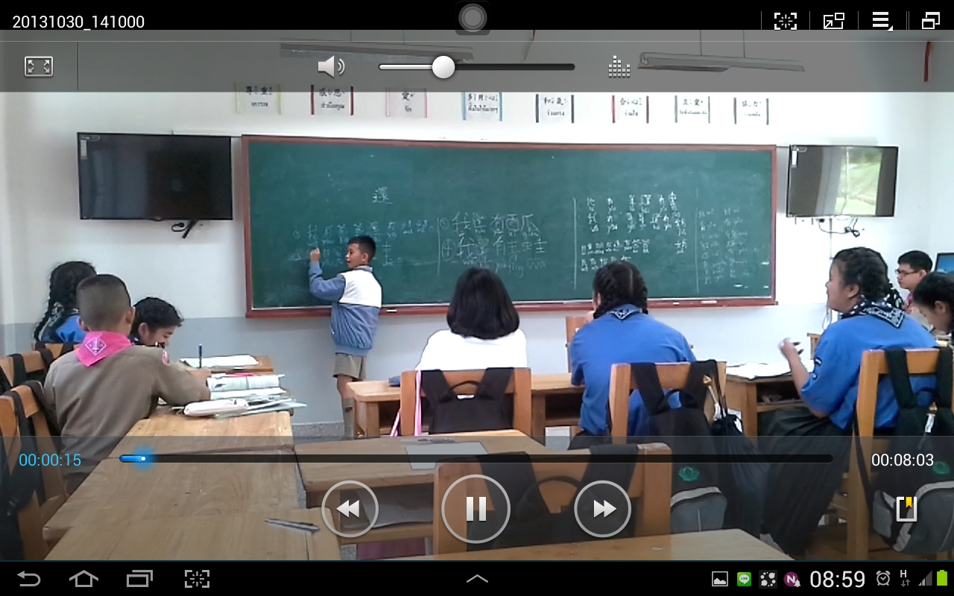
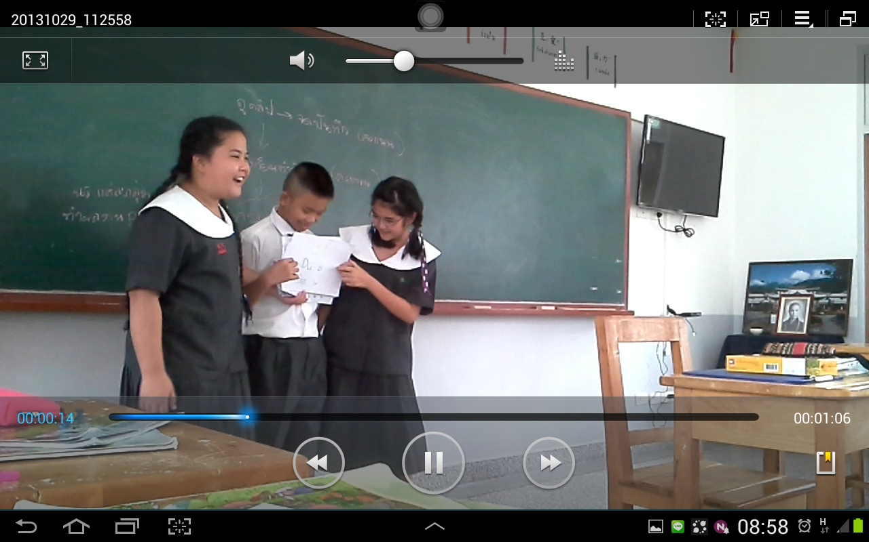
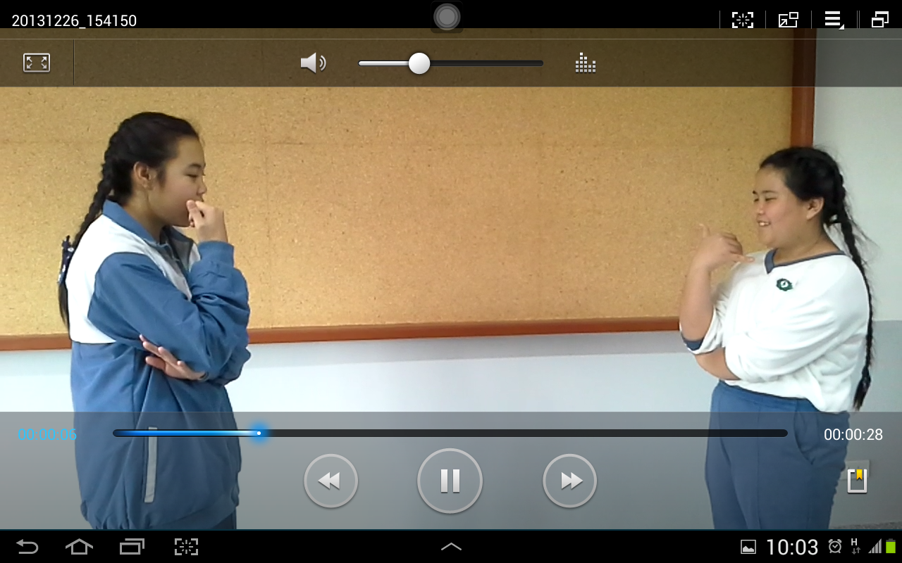
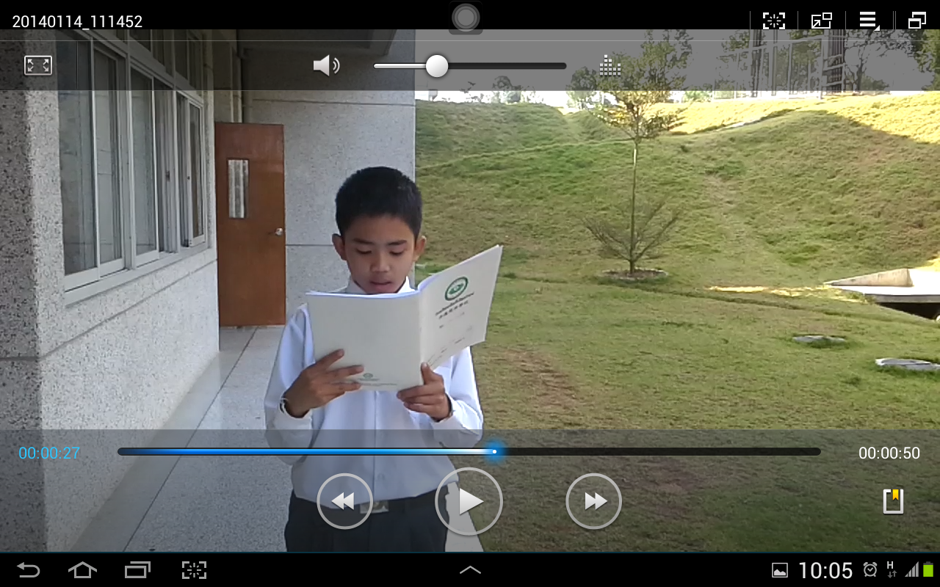

Slide 27
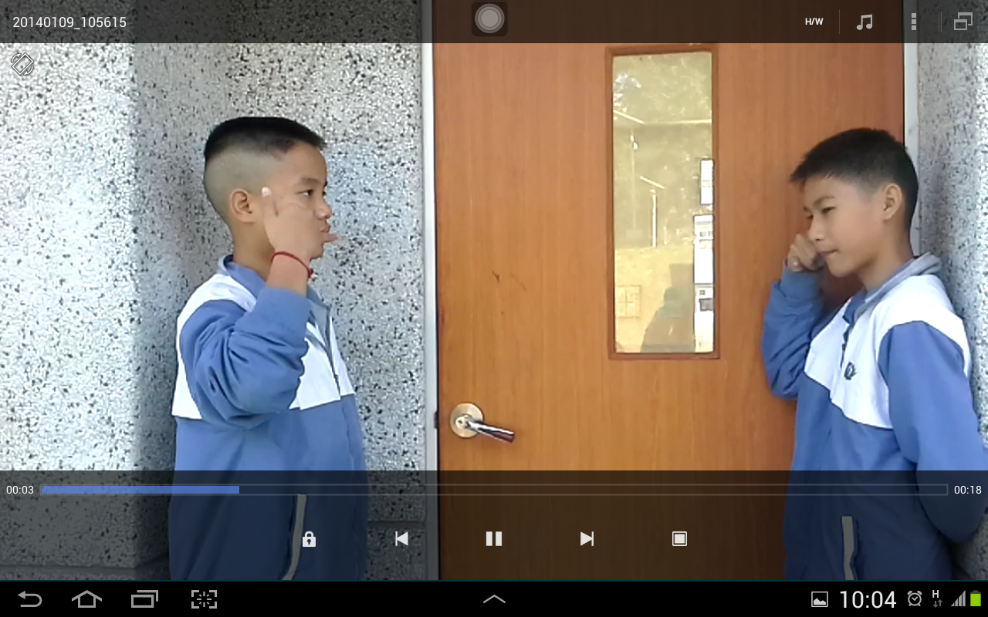
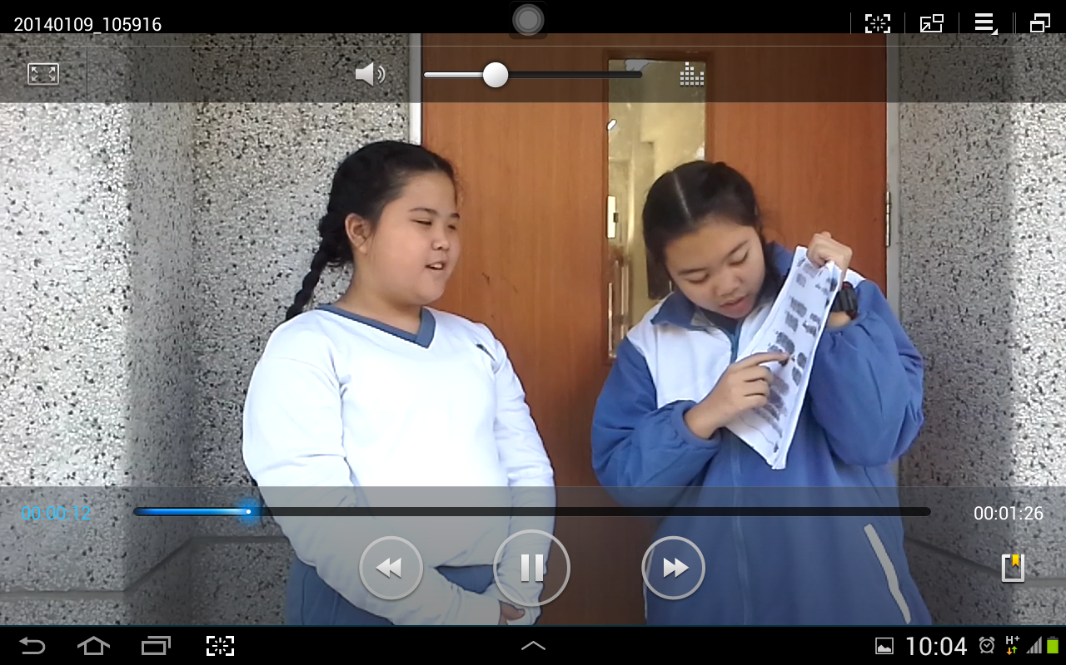
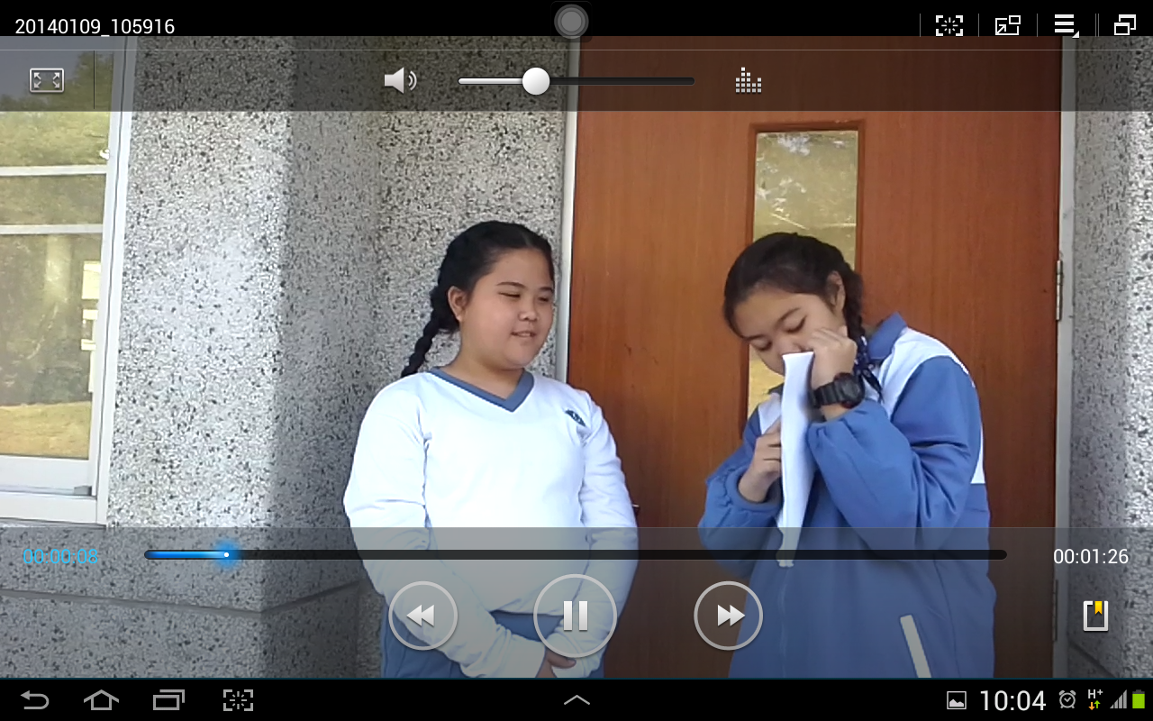
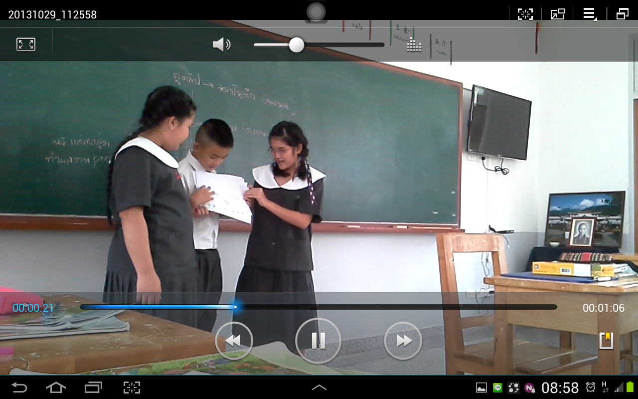

Slide 28
ครู/ผู้เรียน
ช่วยกันประเมินผลงาน

Slide 29
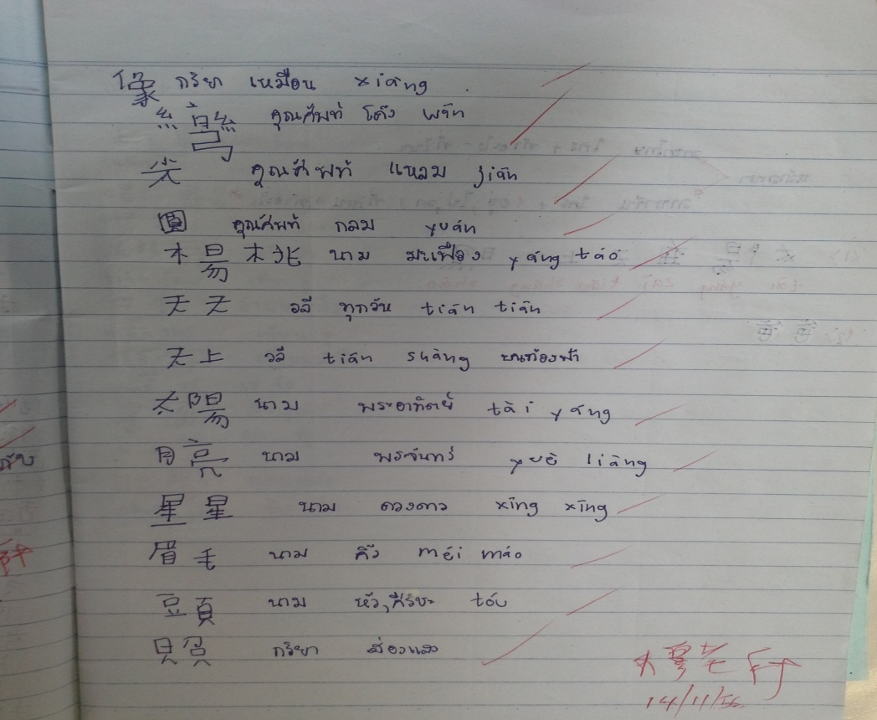
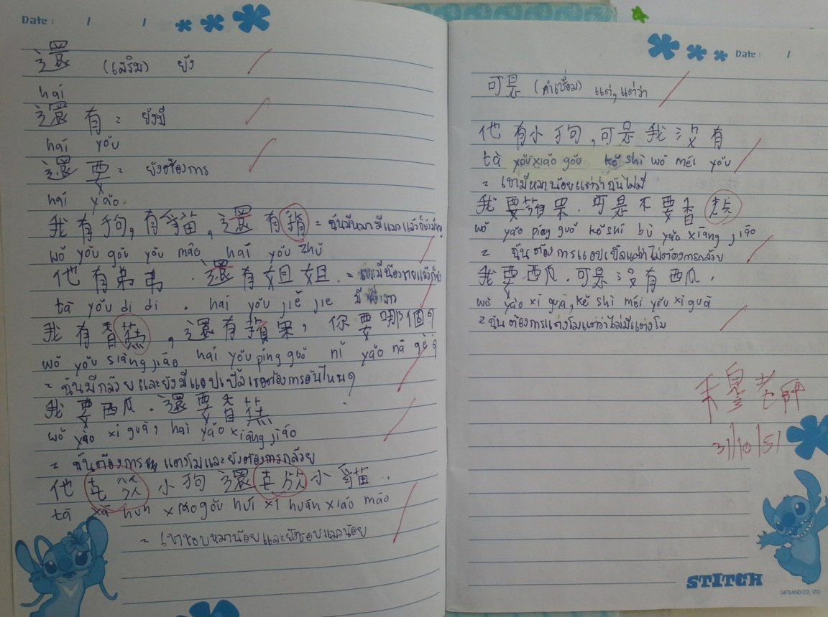
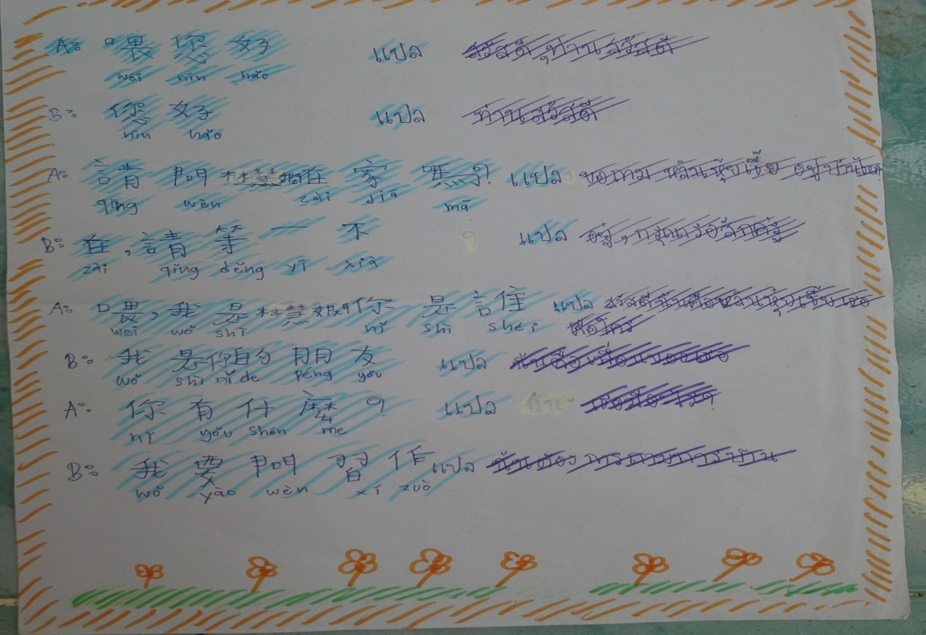
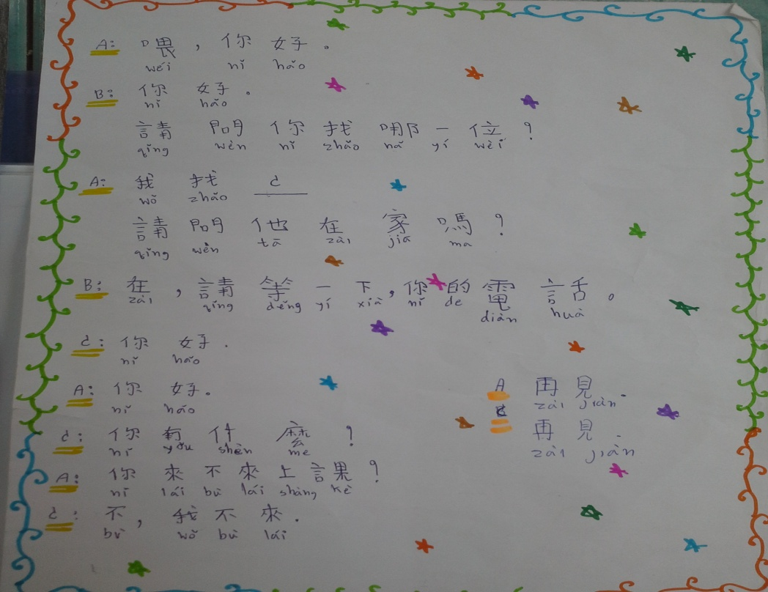

Slide 30
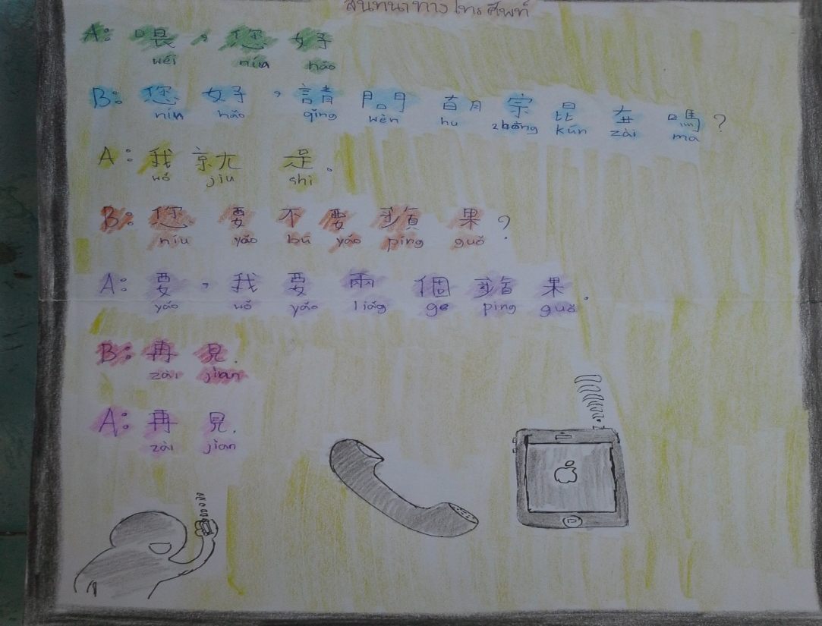
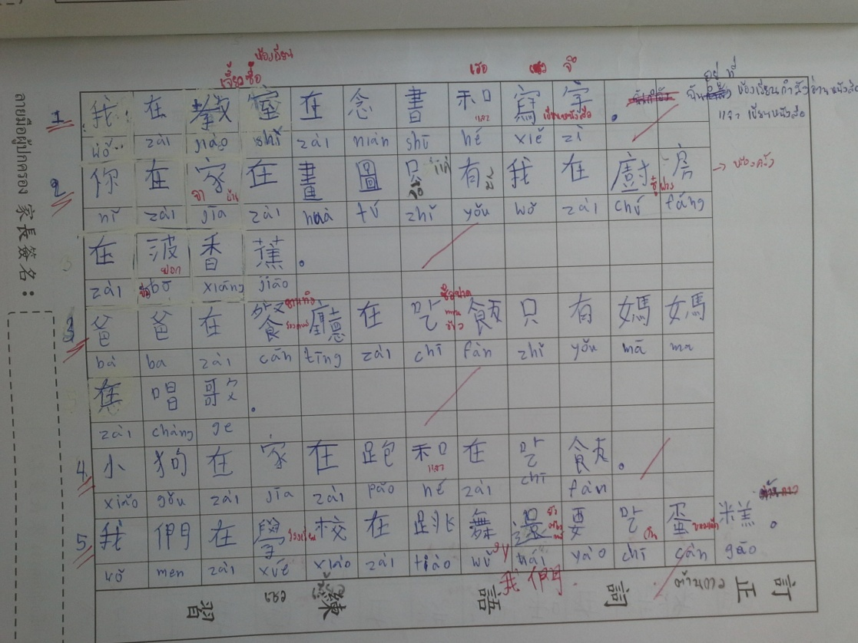
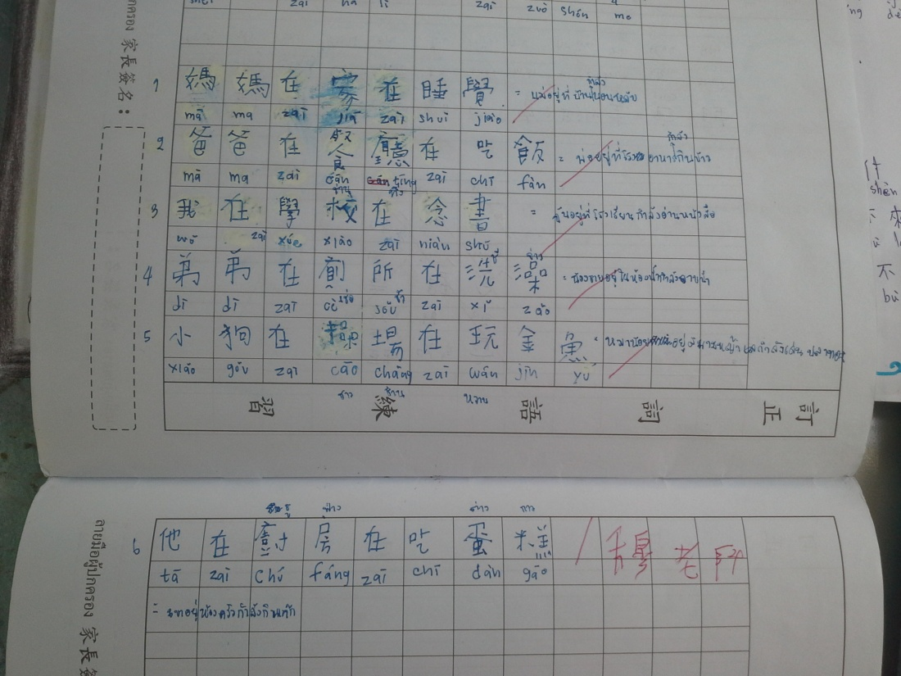
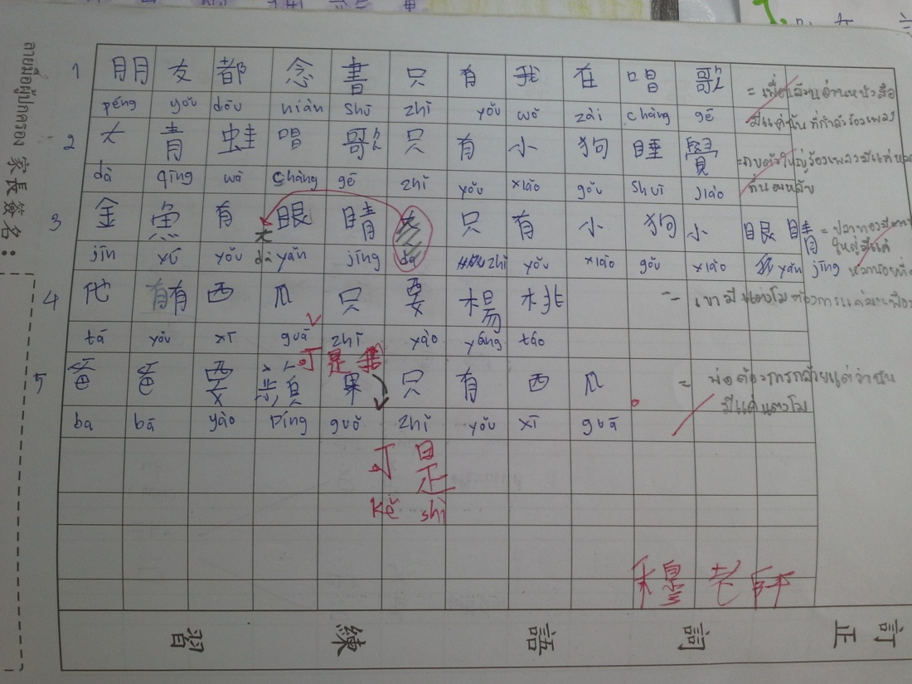

Slide 31
นำผลงาน/ชิ้นงาน ให้เพื่อนๆ ครู ผู้ปกครอง
และสาธารณะชน
ชื่นชมผลงาน

Slide 32
